Slide 1
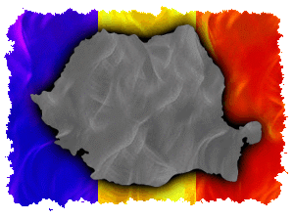
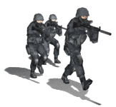
,,PANY”
By Panait Ioan

Slide 2
Prezintă :
4
3
2
5
1
Tabara de sculptura Magura

Slide 3
Constituita intre 1970 - 1985, este un exceptional muzeu
in aer liber, situata pe o suprafata de cateva hectare in zona adiacenta Manastirii Ciolanu. Pe pajistea care se intinde pe cateva hectare se afla 256 de lucrari din piatra
de Magura, rezultatul a 16 editii a cate 16 lucrari
reprezentand cele 16 secole de atestare documentara a municipiului Buzau (376 - 1976).
Acces: din Buzau pe DN 10 pana la Ciuta
si apoi pe drum judetean.

Slide 4
Tabara de la Magura este rodul stradaniilor depuse de autoritatile judetului Buzau si de Uniunea Artistilor Plastici din Romania si a avut, inca de la inceput, o conceptie unitara simbolica. Sufletul, organizatorul si liantul acestei tabere a fost sculptorul Gheorghe Coman. In 1970, cand a fost infiintata, urma sa marcheze cele 16 veacuri de atestare documentara a Buzaului. A fost programata ca vreme de 16 ani 16 sculptori, mereu altii, sa vina sa lucreze in poienile Magurii. Zis si facut. In cei 16 ani, in lunile august si septembrie, pe dealurile Magurii s-a sculptat intens, iar cand fenomenul s-a incheiat, au ramas aici 256 de lucrari in piatra, pe care unii critici de arta chiar le socotesc capodopere, ce se intind pe 21 ha. Artistilor nu li s-a impus o tema anume, lucru rarisim in epoca, fiecare creand in functie de blocul de piatra ce-i revenea prin tragere la sorti. Au lucrat, la Magura, 163 de sculptori, pentru a intregi cu o noua opera poiana pusa la dispozitie. In cadru festiv, la fata locului, cei 16 artisti donau judetului cele 16 lucrari. Alaturi de artisti au lucrat si renumiti cioplitori in piatra din satele apropiate, Magura si Ciuta.

Slide 5
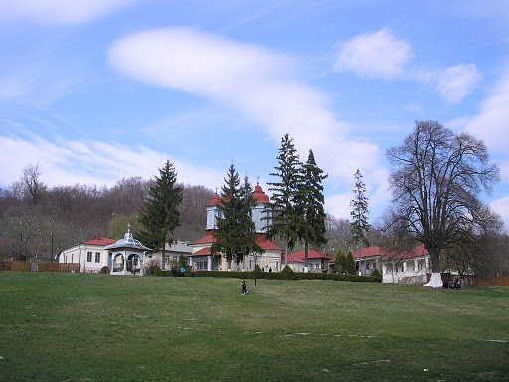

Slide 6
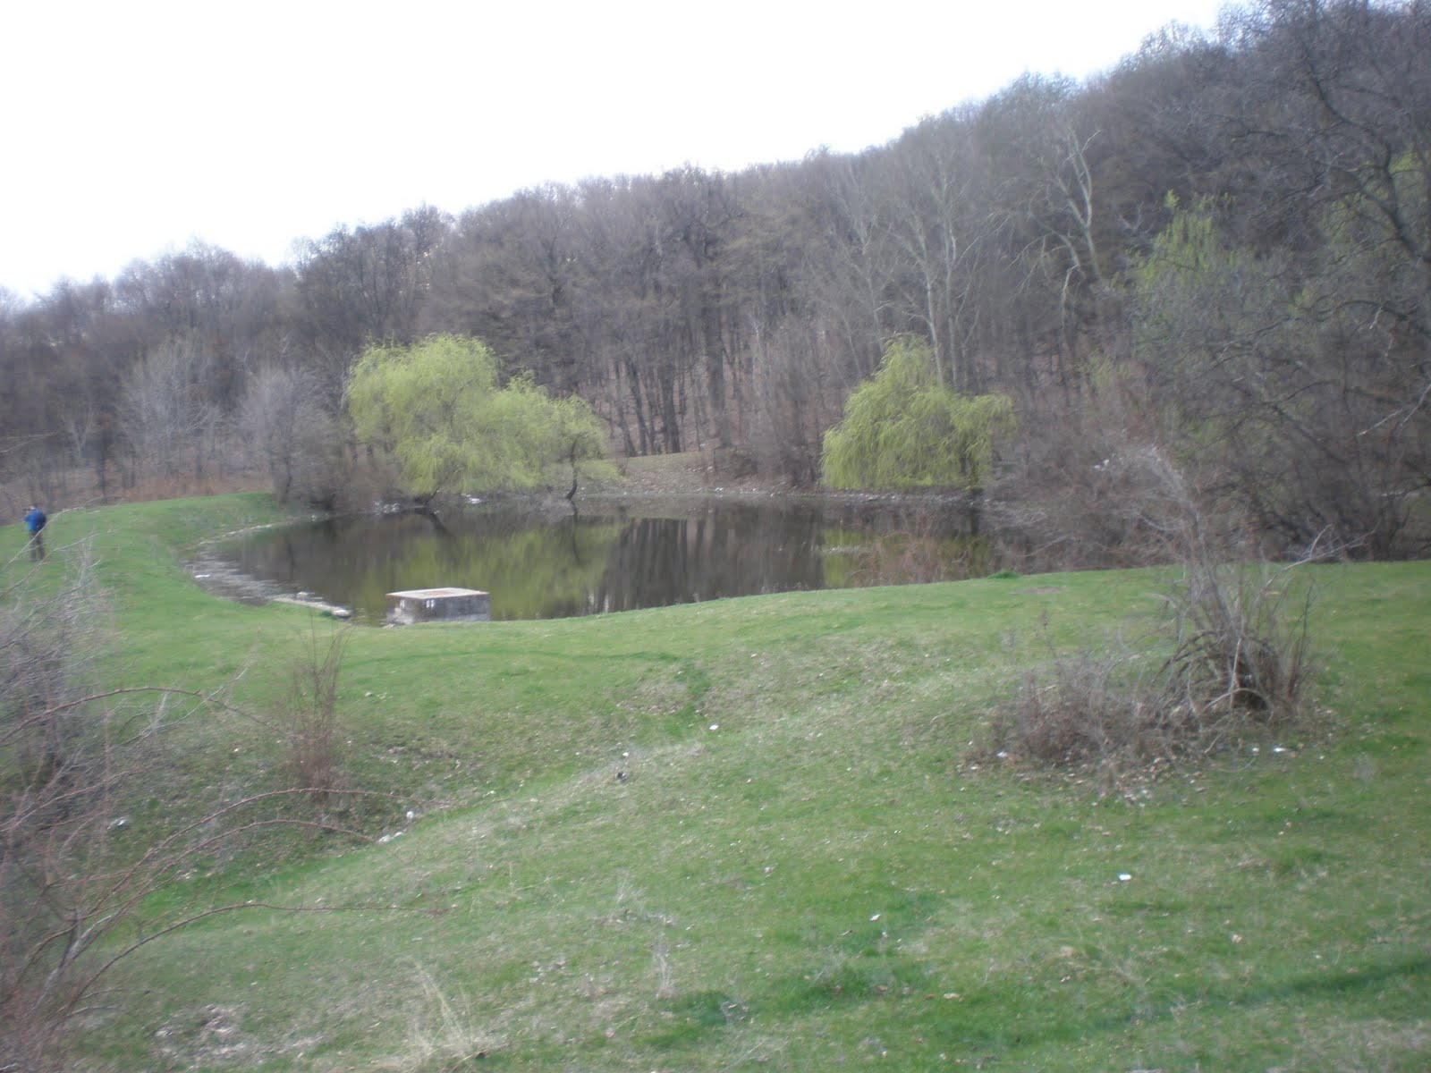

Slide 7
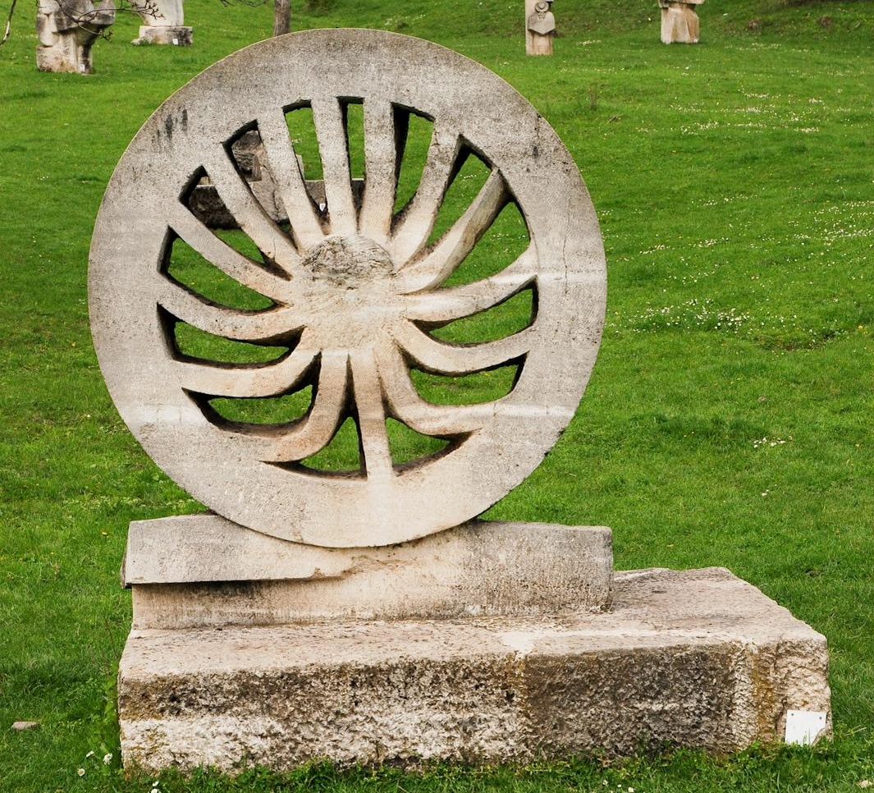

Slide 8
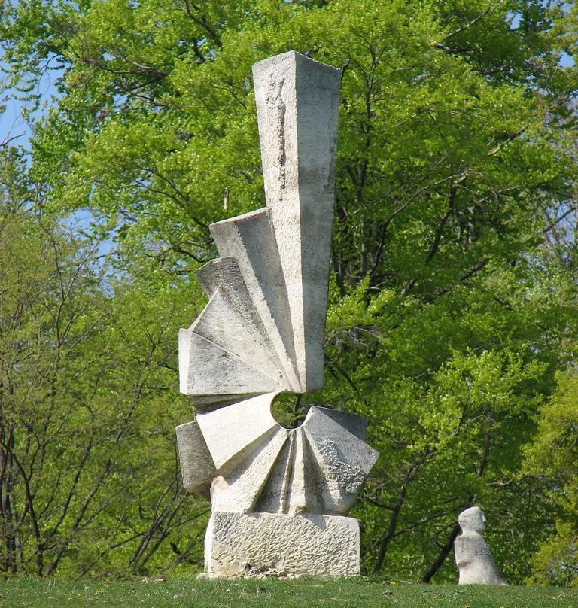

Slide 9
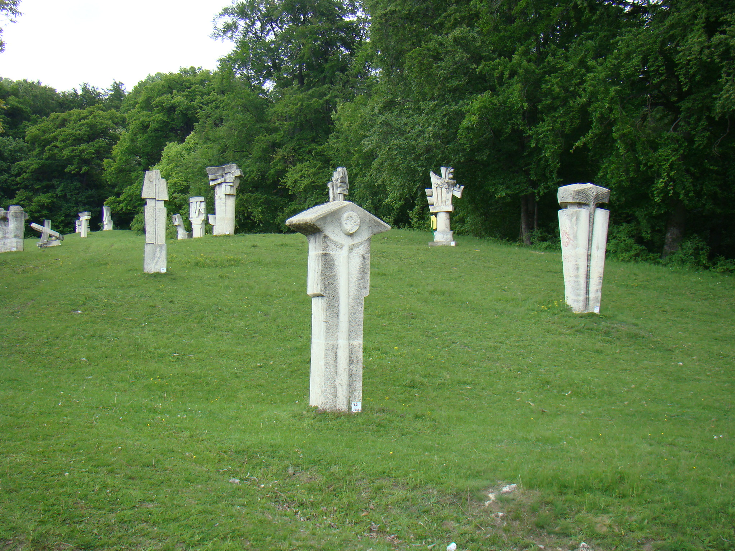

Slide 10
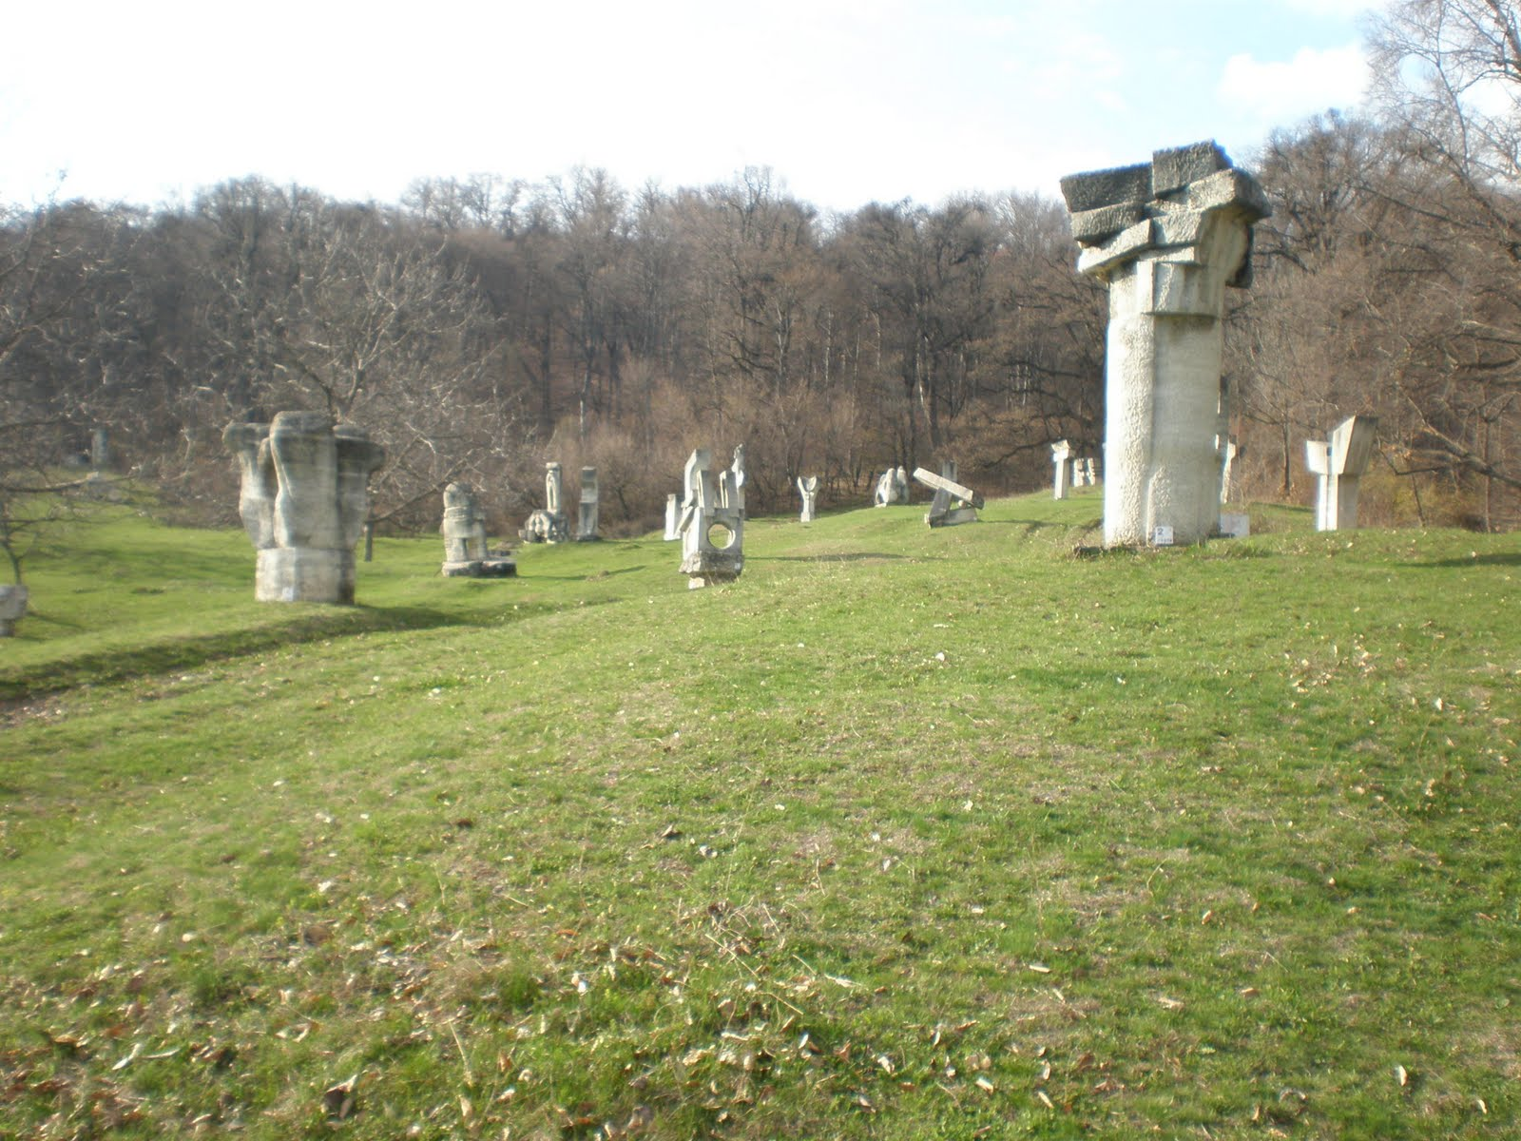

Slide 11
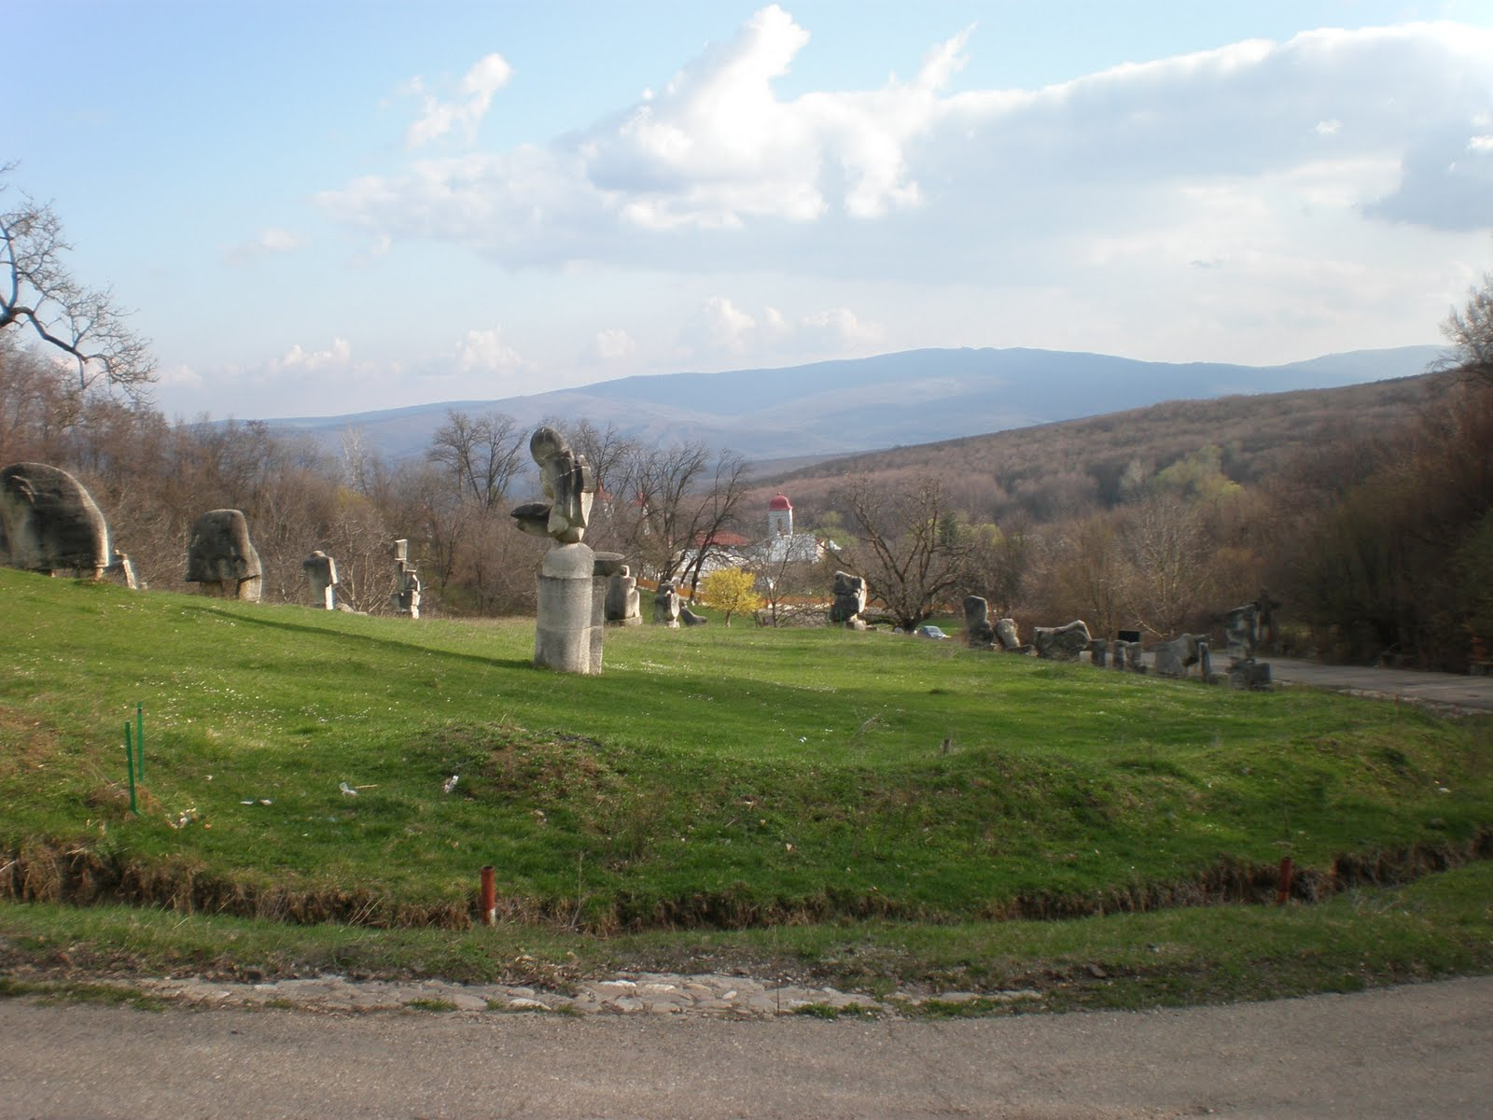

Slide 12
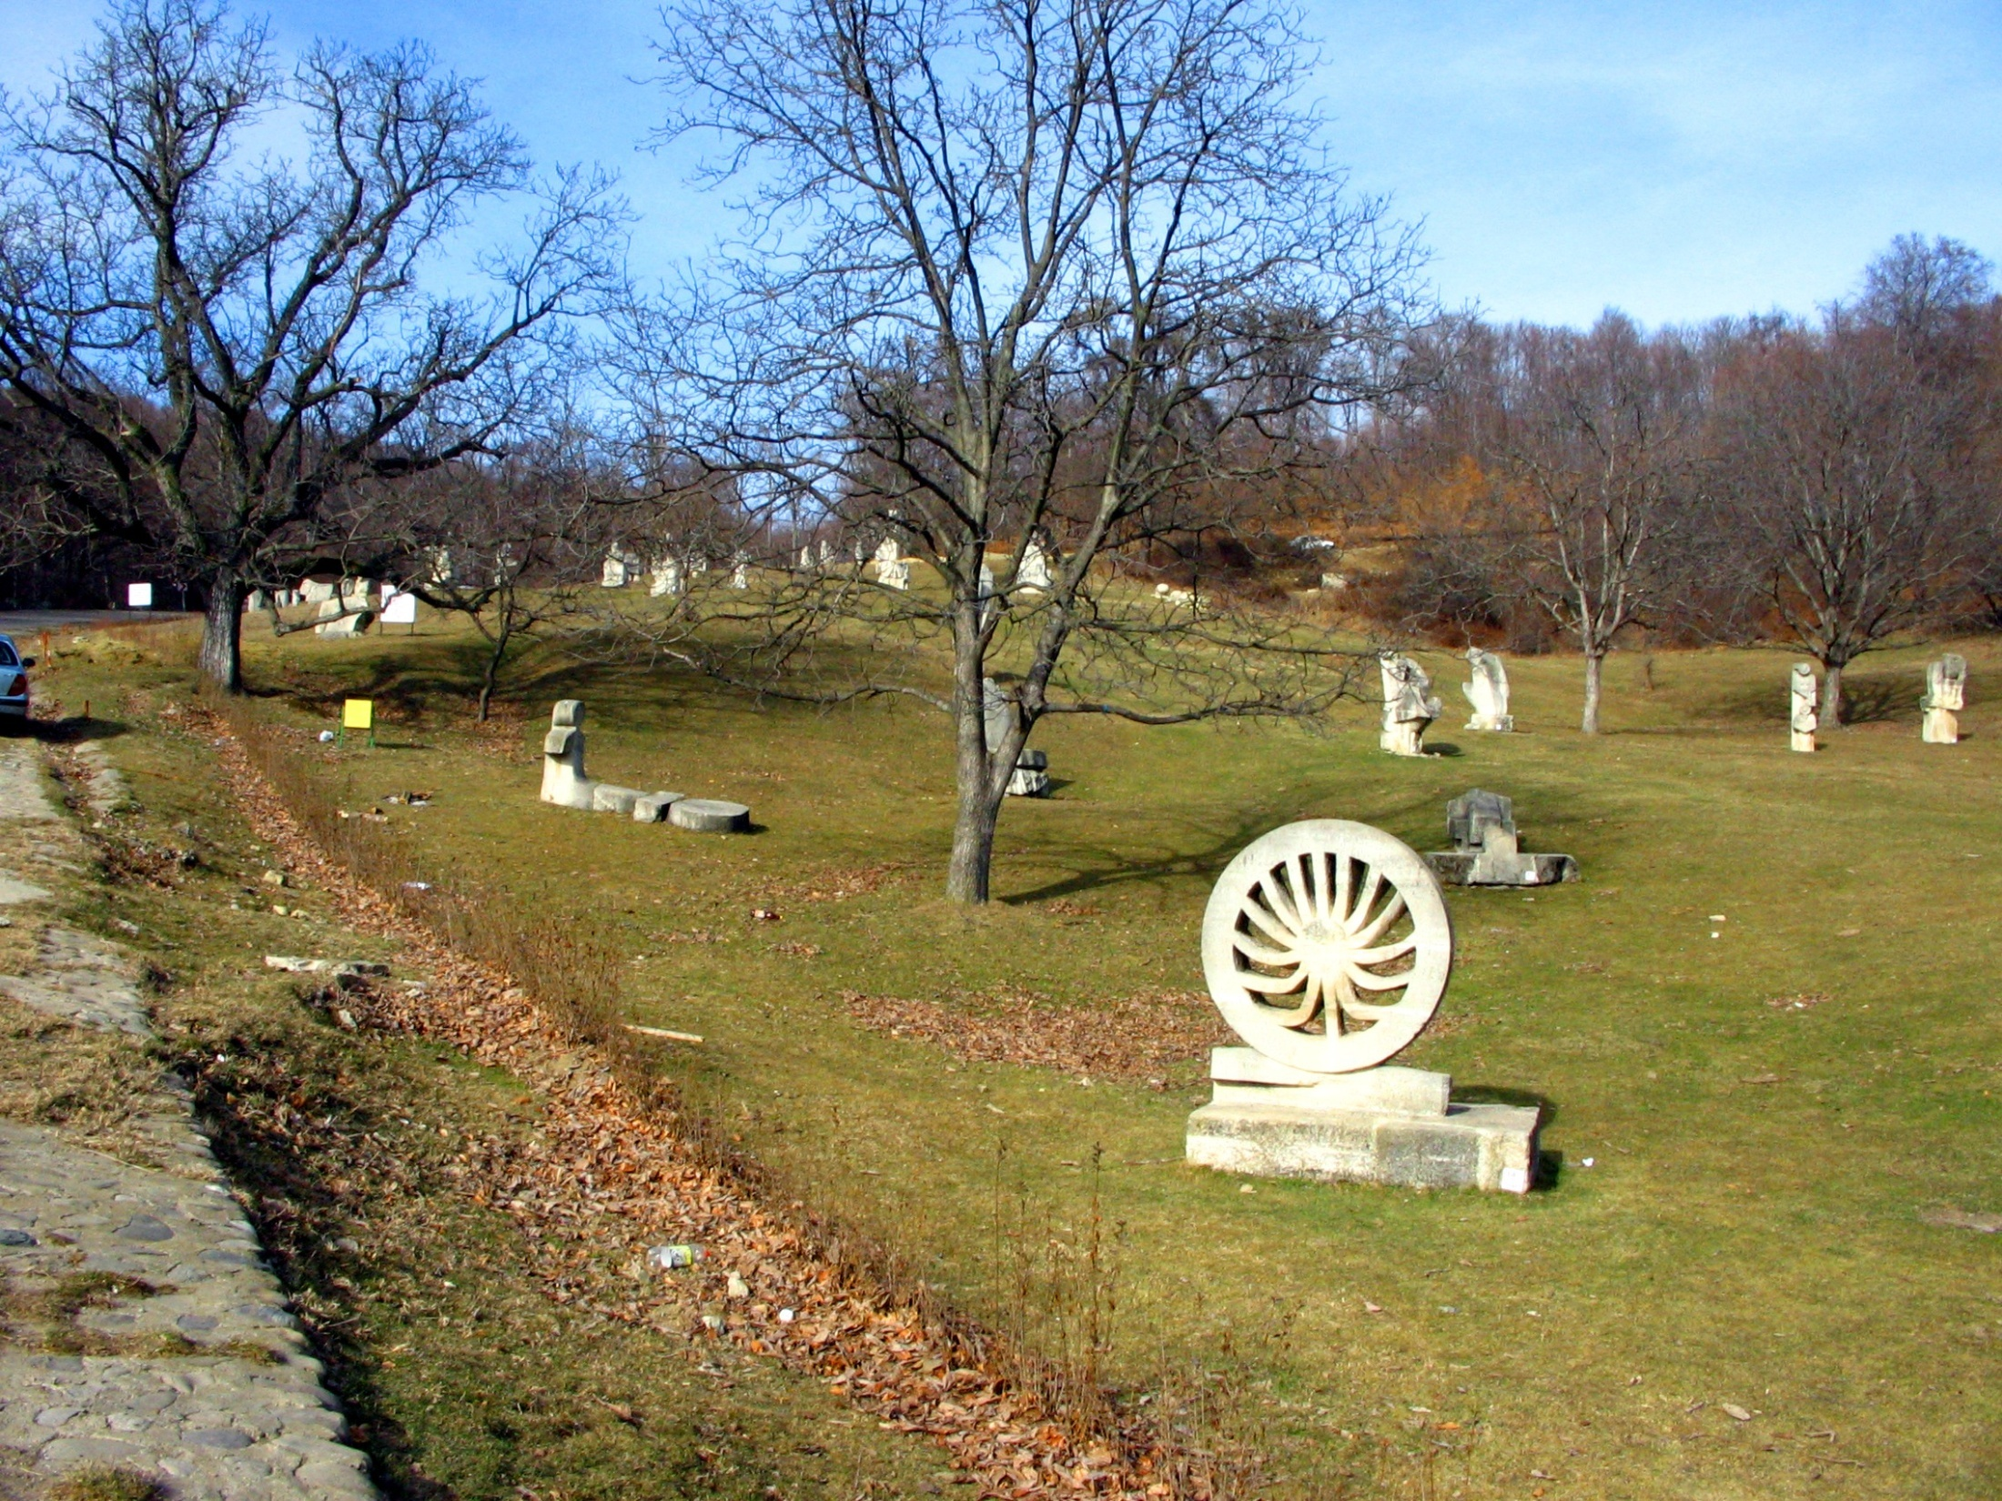

Slide 13
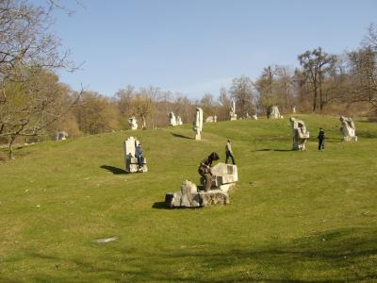

Slide 14
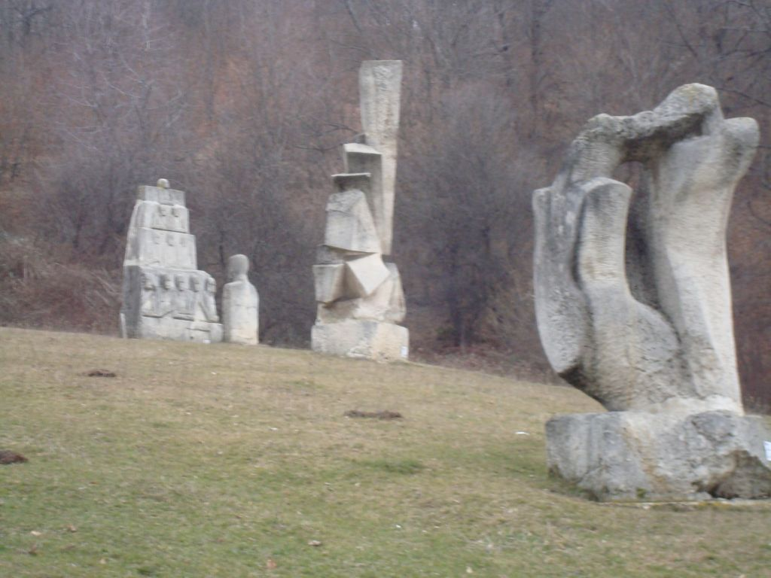

Slide 15
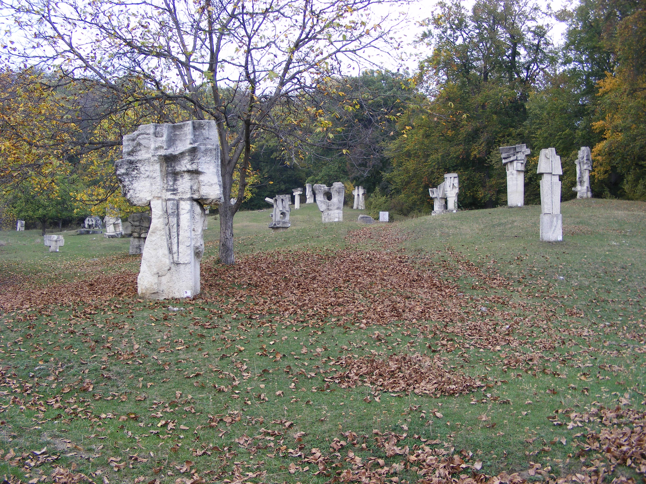

Slide 16
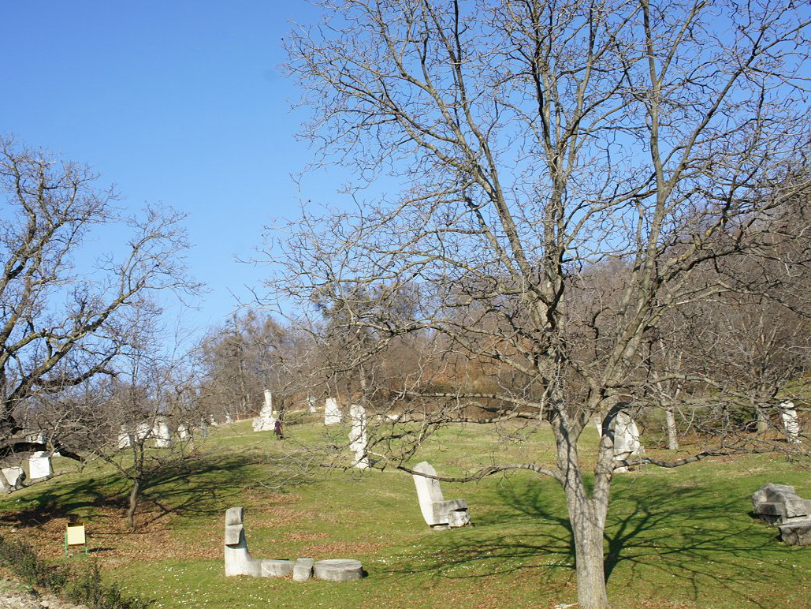

Slide 17
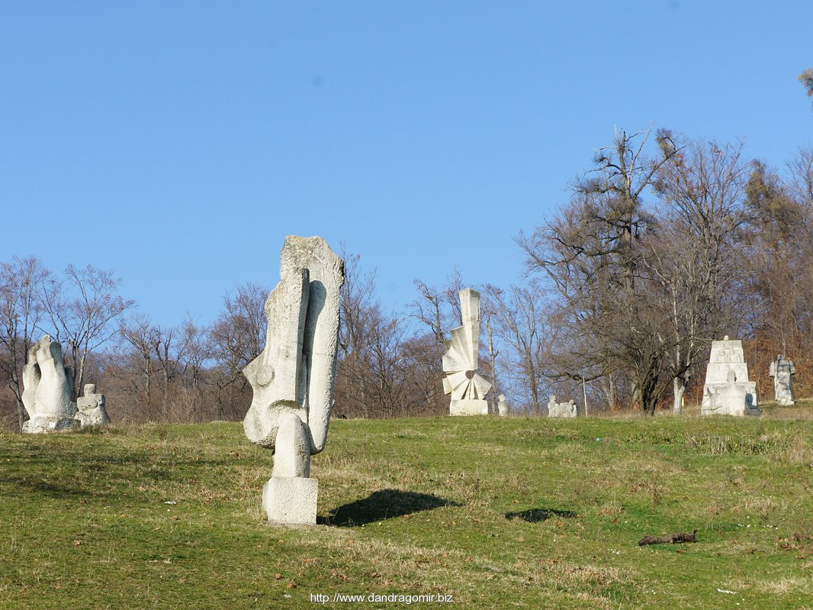

Slide 18
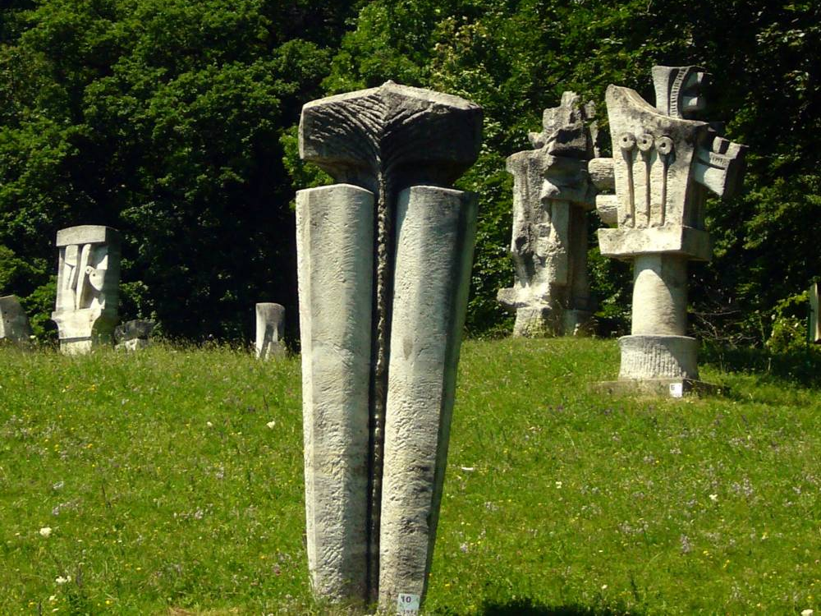

Slide 19
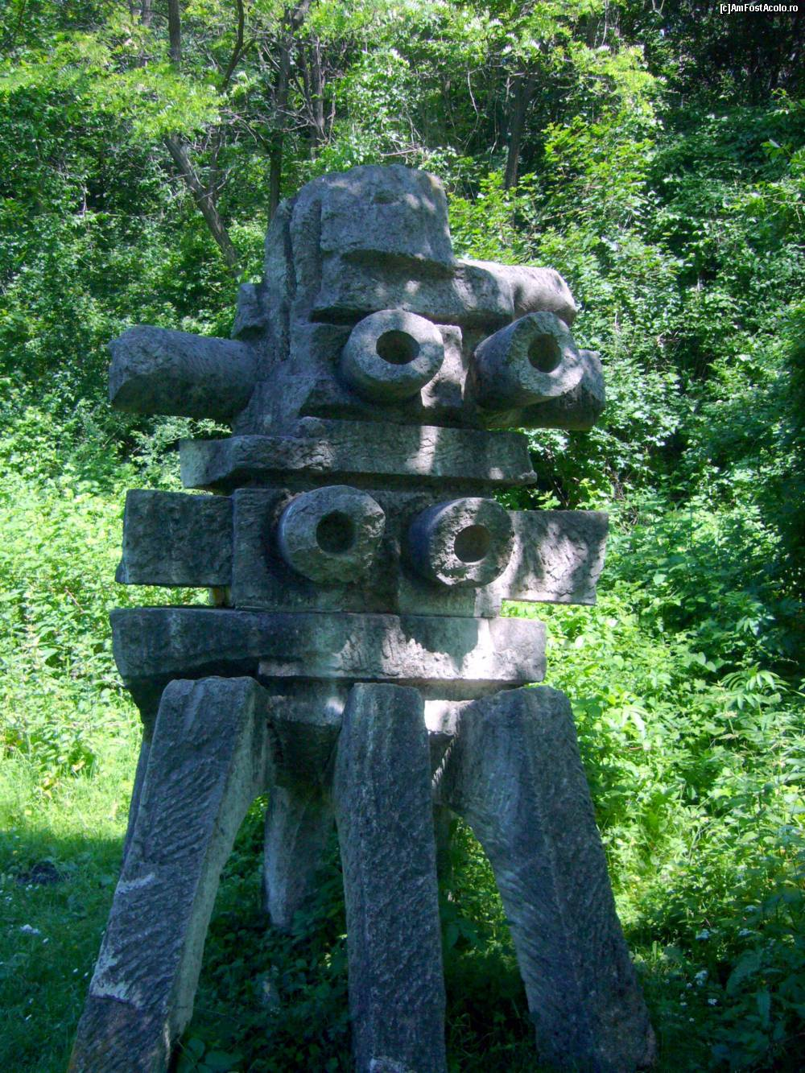

Slide 20
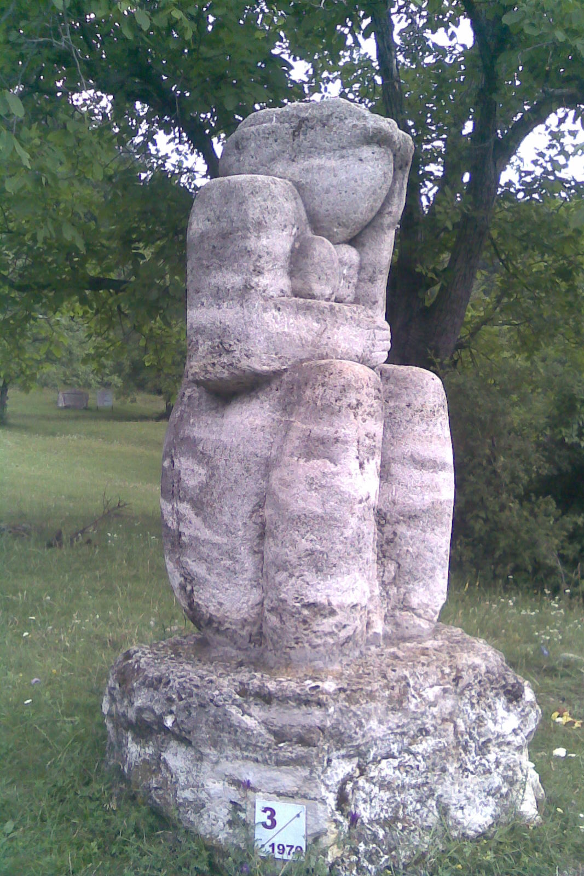
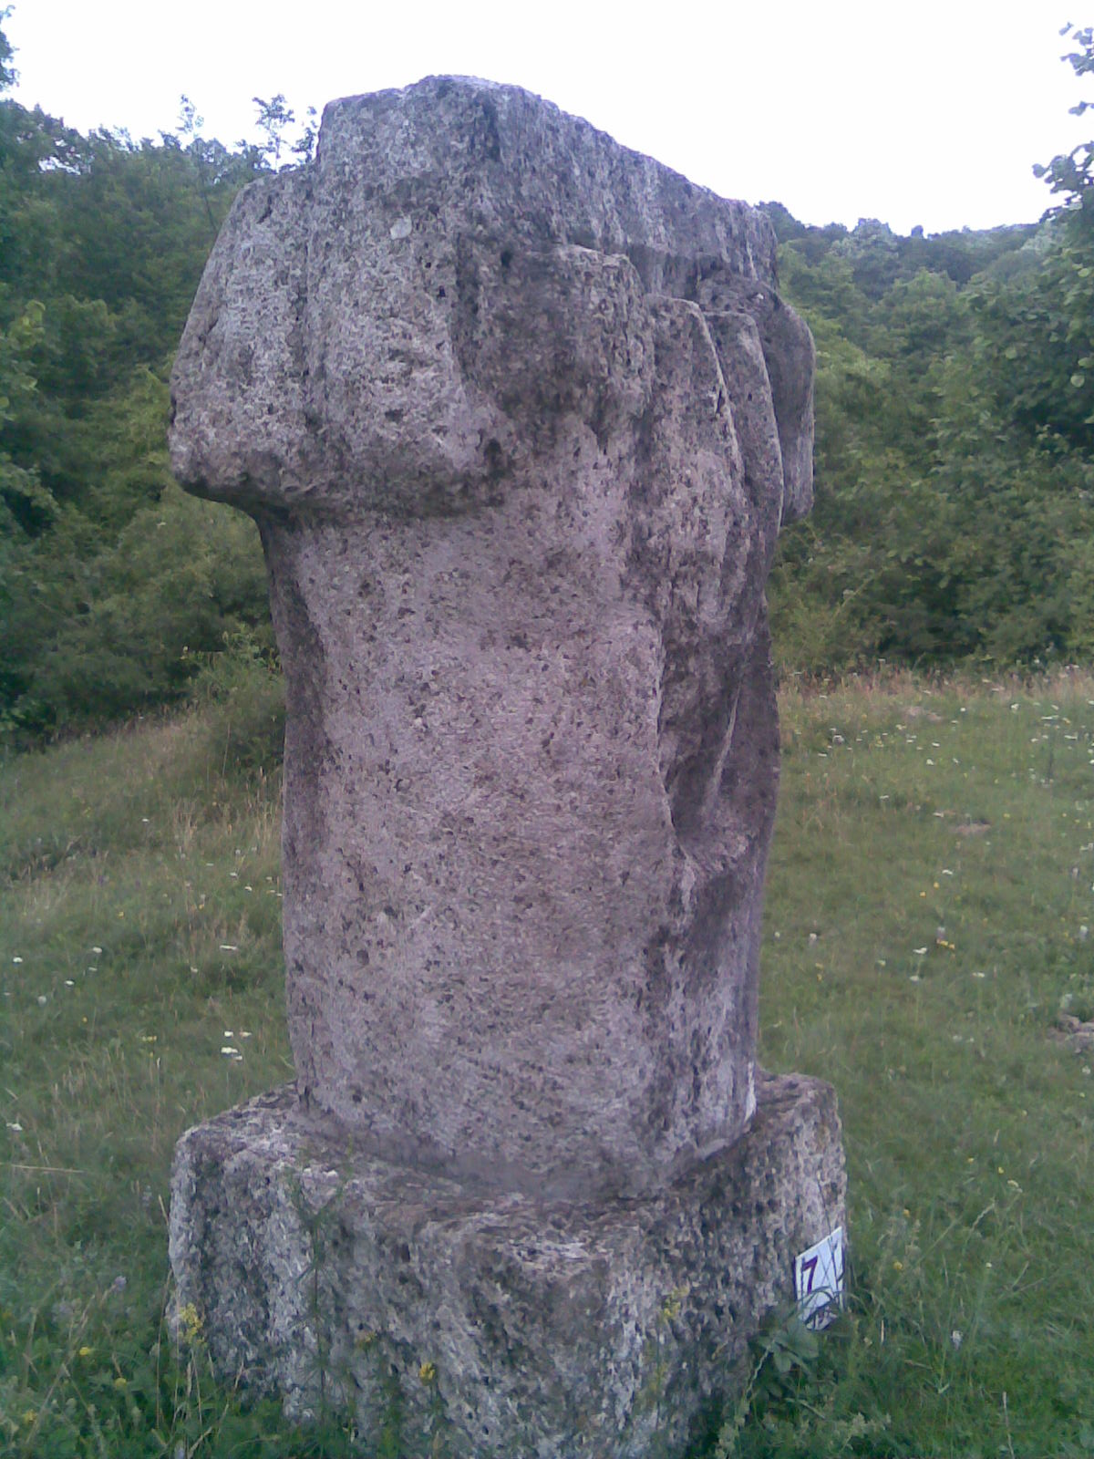

Slide 21
By PANAIT IOAN
Documentatie internet

